Slide 1
Гласные и, у, а после шипящих
Урок русского языка в 5 классе
Презентация составлена на основе сценария урока, представленного в пособии: Русский язык. 5 класс: технологические карты уроков по учебнику Т.А.Ладыженской, М.Т. Баранова, Л.А.Тростенцовой. I часть / авт.-сост. Г.В.Цветкова. – Волгоград: Учитель, 2014. - С.25-28
Презентацию подготовила:
Нагаева Ирина Юрьевна, учитель русского языка и литературы МОУ «Оршинская основная общеобразовательная школа имени академика Ожиганова Л.И.»

Slide 2
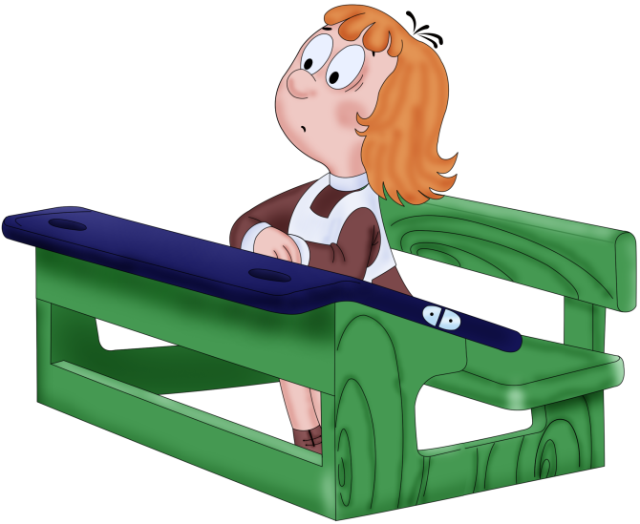
Начинается урок,
Он пойдет ребятам впрок.
Много предстоит узнать.
Постарайтесь все понять.

Slide 3
Чтоб ход паровозу набрать,
Слово вам предстоит прочитать.
Я думаю, это не трудный вопрос:
Слово сложи из весёлых колёс.
Щ
Щ
А
Н
А
Н
И
О
Ч
И
О
Ч

Slide 4
«Узнавай-ка»
«Словознайка»
«Чащино»
«Вспоминай-ка»

Slide 5
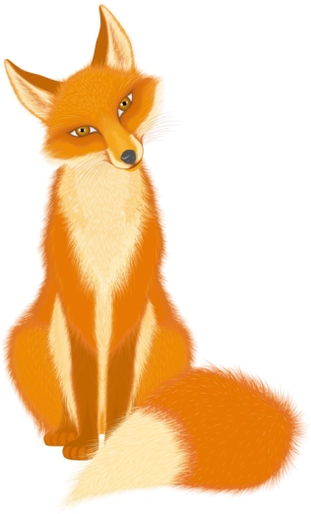
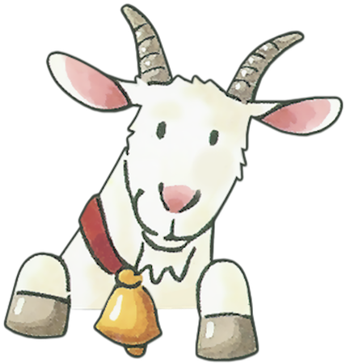
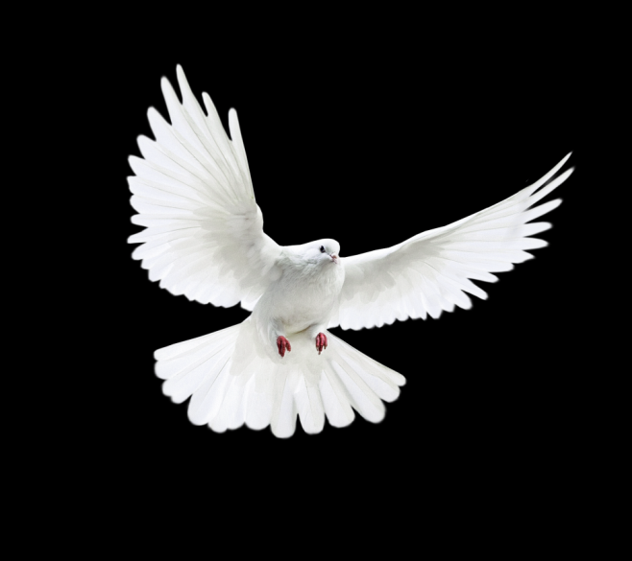
ВСПОМИНАЙ-КА
к..тёнок
голу..ка
о
л..са
стри..
б
и
к..за
о
ж
спор..смен
т
Щ
Н
А
О
Ч
И
Карта

Slide 6
УЗНАВАЙ-КА
Лыжи, мыши и ужи,
Шины, ёжики, чижи,
ЖИ да ШИ, ЖИ да ШИ
С буквой И всегда пиши.
Жирафы, мыши и моржи.
Щ
Н
А
О
Ч
И
Карта

Slide 7
ЖИ, ШИ
Пиши с буквой И!

Slide 8
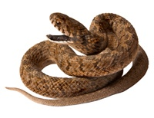
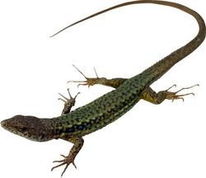
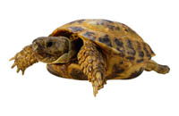
Древние животные на Земле были громадные и страшные. Некоторые из этих великанов ели траву и водоросли.
И сейчас на Земле живут дальние родственники тех животных. Это крокодилы, ящерицы, змеи, черепахи.
животные
живут
животных

Slide 9
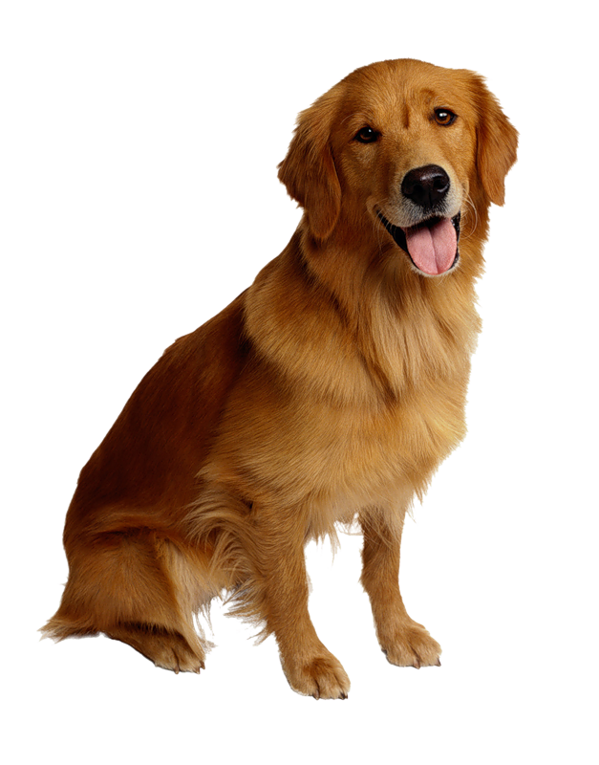
Вряд ли выжил бы древний человек, если бы не подружился с некоторыми животными. Они стали его верными помощниками. Собака его охраняла и помогала охотиться, на лошади он ездил, перевозил грузы, пахал.
выжил
подружился
животными

Slide 10
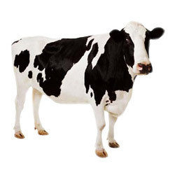
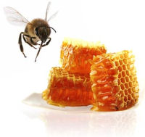
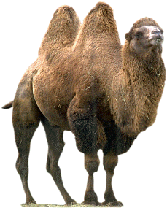
Корова поила молоком, верблюд давал молоко и шерсть, пчёлы – мёд. Тем не менее человечество безжалостно истребило многие виды птиц и зверей.

Slide 11
Пожалуйста, постарайся за всю твою жизнь не погубить без надобности ни одного живого существа, пусть твоё сердце будет добрым ко всему, что бегает, ползает, плавает, летает, ходит.
жизнь
живого
Карта

Slide 12
СЛОВОЗНАЙКА
….вот
ЖИ
ЖИ
ЖИ
….ло
….знь
ШИ
ШИ
ШИ
….раф
….на
….роко
Карта

Slide 13
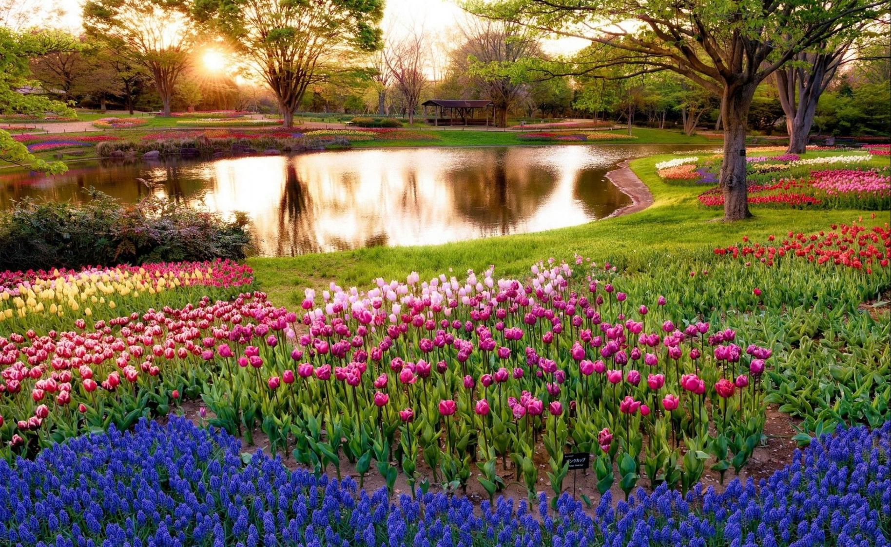
ЧАЩИНО
ЖИ и ШИ пиши с буквой И!
ЧА и ЩА пиши с буквой А!
ЧУ и ЩУ пиши с буквой У!

Slide 14
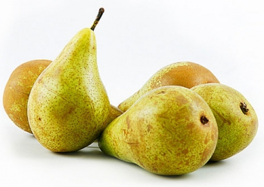
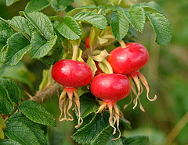
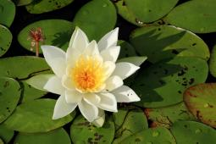
ЧАЩИНО
кувш..нка
ш..повник
и
и
груш..
и

Slide 15
ЧАЩИНО
З А П О М Н И !
ЖЮРИ
ЖЮРИ
ЖЮРИ
ЖЮРИ
БРОШЮРА
ПАРАШЮТ
ЖЮРИ

Slide 16
В презентации использованы следующие картинки:
Лиса: http://s4.pic4you.ru/y2014/10-29/12216/4682770.png
Паровоз: http://www.pics-zone.ru/img.php?url=http://img-fotki.yandex.ru/get/6420/157047226.175/0_a6853_7d657a7a_XL
Ученица: http://img1.liveinternet.ru/images/attach/c/2/69/490/69490770_07.png
Учитель: https://img.abcmouse.com/regpath/html5/nmhp/teacher_img.png
Трава: http://abload.de/img/imen-png-nisanboard419qhd.png
Стриж: http://st.free-lance.ru/users/GlumShadow/upload/f_48317aec3ad78.png
Котенок: http://2.bp.blogspot.com/-kJ0d9Ewh_iw/UozBSnvcg3I/AAAAAAAANFc/Ip7NB6Aiv2c/s1600/sevimlikedicik_forumgazel+(1).png
Голубка: http://clipartmania.ru/uploads/gallery/main/452/pigeon-13.png
Коза: http://pozdrav.it/addon_images/kozel09.png
Спортсмен: http://img-fotki.yandex.ru/get/6816/134091466.1a8/0_103211_d59e39e6_S
Ящерица: http://kuigvik.narod.ru/fotog_4/yasher.jpg
Змея: http://support.ats.org/images/content/pagebuilder/12535.jpg
Черепаха: http://lenagold.net/fon/clipart/ch/cher/cherep15.jpg
Собака: http://img62.imageshack.us/img62/748/e3880c4452b7.png
Корова: http://2.imimg.com/data2/HU/NF/MY-584478/bovine-250x250.jpg
Верблюд: http://gellgamsih.tripod.com/sitebuildercontent/sitebuilderpictures/camel4203.gif

Slide 17
Пчела и мед: http://cdn.yjc.ir/files/fa/news/1392/6/9/1483895_442.jpg
Поляна: http://wallpapers-fenix.eu/full/141211/022211740.jpg
Кувшинка: http://www.free-photos.biz/images/miscellaneous/misc/preview/nymphaea_odorata_pp.jpg
Шиповник: http://i.flamber.ru/files/st1/1187388051/1252103337_e.jpg
Груши: http://files.ub.ua/news/news/7/752338_977674_1375334655.jpg

